Slide 1
Rekreace a věk
Miroslav Kyselý

Slide 2

Dospělost
18-60 let
Dospělost označuje stav jakéhokoli zralého organismu, ale obvykle referuje na člověka, který už není dále dítě nebo nezletilec a stává se ženou nebo mužem. Dospělost též přeneseně značí status, kdy lidé myslí víc racionálně nebo více konzervativně. Věda, která se dospělostí zabývá, se nazývá akmeologie.

Slide 3
tzv. sedavé zaměstnání
Lidé v kancelářích (administrativa)
Řidiči (MHD, kamionu, přepravní zásilky)
Dělníci při výrobě
Tuhle skupinu lidí jsem si vybral, protože si myslím, že pracující lidé dnes žijí ve spěchu, za cílem něčeho dosáhnout a přitom ztrácí smysl života a většinu svého volného času, který jim pomáhá se vyrovnat se svým fyzickým i duševním zdravím.

Slide 4
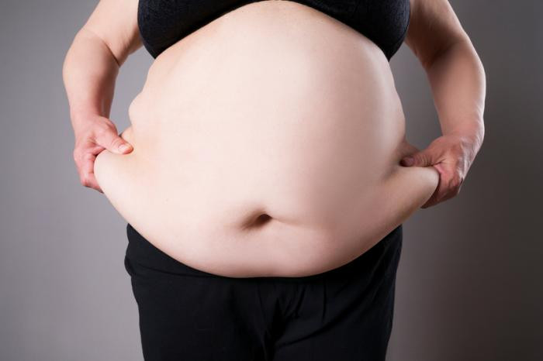
Následky sedavého zaměstnání:
Následky mohou být v mnoha podobách a vždy mají negativní následek na lidský organismus jako celek.
Obezita
Obezita (otylost, tloušťka) vzniká ve chvíli, kdy člověk přijímá více energie, než kolik vydá. Nadbytečný příjem se odrazí v tom, že se nespotřebovaná energie v organismu hromadí ve formě tuku v tukových buňkách. Obezita je tedy definována jako zvýšené množství tukové tkáně, a tedy i zvýšená tělesná hmotnost.
Notes:
Socializační role, při plnění úkolů.

Slide 5
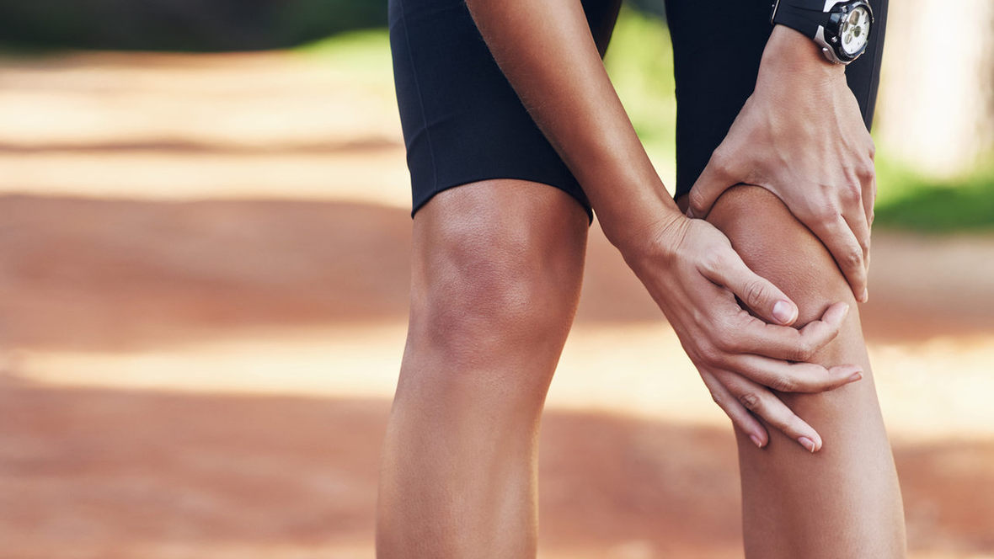
Problémy s pohybovým aparátem
Pohybový aparát bývá nejčastěji postižen traumaticky – zraněním. Z onemocnění jsou častá především degenerativní onemocnění (artróza) a častá jsou i onemocnění autoimunitní. Autoimunitní onemocnění mohou pohybový aparát postihovat izolovaně, ale většinou je jeho postižení součástí onemocnění, které postihuje celý organismus, a jedná se tedy pouze o jeden z projevů základní choroby.

Slide 6

Stres
Stres je stav organismu, který vzniká v okamžiku, kdy je organismus vystaven nepříznivým faktorům (stresorům), a jeho obranné reakce mají za úkol udržet organismus v homeostázi a zabránit tak jeho poškození.

Slide 7
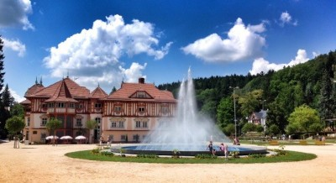

Prevence:
Rekreace
Pohybová
Kognitivní
Sociální
Kulturní
zájmová
Odpočinek
Spánek
Notes:
Utváření vztahů a pracovních skupin na pracovišti.

Slide 8
Jak předcházet problémům?
Každý člověk by si měl ve svém každodenním životě najít chvíli a využít tak svůj volný čas. Jde také o jeho správné naplánování a využití ve většinou nabitém pracovním dni, což může být pro většinu jedinců ten největší problém. Při správném rozložení volného času je také podstatné jeho využití, jak směrem aktivního (rekreace) tak pasivního (odpočinku) volného času pro udržení fyzického a duševního zdraví. Každému však vyhovuje jiný druh, a proto by se měl vždy více věnovat tomu, který druh ho více baví, či je mu bližší.

Slide 9
Zdroje:
https://www.mojezdravi.cz
http://www.aktivityprozdravi.cz
http://wiki.knihovna.cz
https://cs.wikipedia.org
https://www.osppp.cz
https://narodnenoviny.sk
https://zena.aktualne.cz
http://www.odbory-pilapaskov.cz
https://www.magazinzdravi.cz
https://www.extra.cz
Notes:
Formální organizační struktura je typem sociální sítě.

